Slide 1
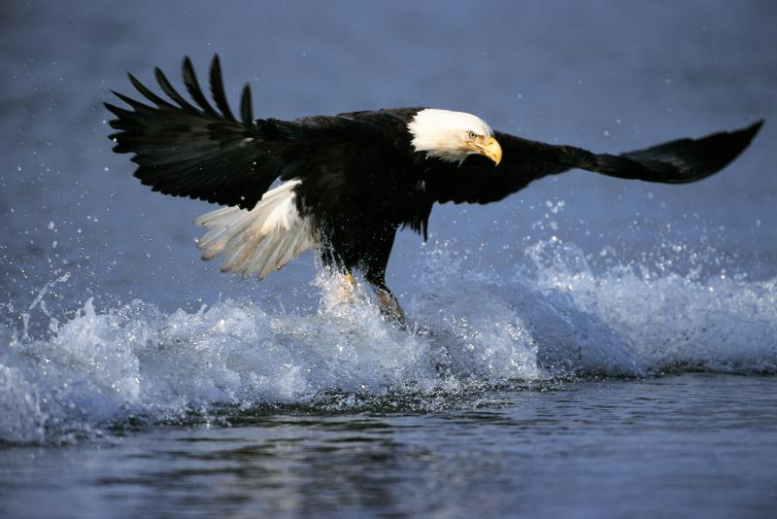
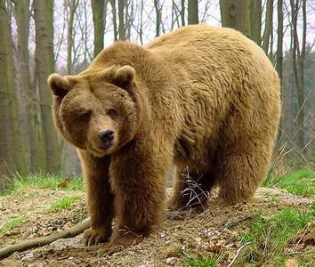
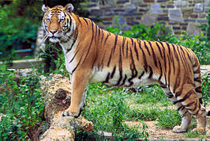
Blokboek - Natuur 7
Les 2 - Roofdieren

Slide 2
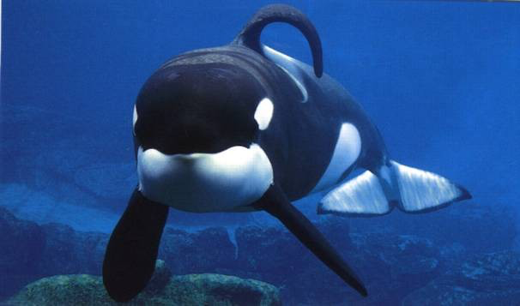
Roofdieren
Roofdieren op het land
Roofdieren in de zee
Roofdieren in de lucht

Slide 3
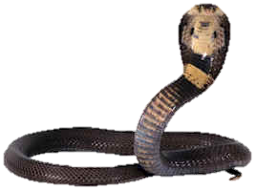
Roofdieren
Bijna alle roofdieren zijn zoogdieren
De kenmerken van de meeste roofdieren zijn dus:
Ze hebben een geraamte
Ze hebben een gebit
Ze ademen door hun longen
Ze zogen hun jongen
Er zijn ook roofdieren die geen zoogdieren zijn:
Haai = kraakbeenvis
Slang = reptiel

Slide 4
Kenmerken landroofdieren
Gebit met scherpe hoektanden en kiezen met scherpe randen
Tenen met scherpe klauwen (sommigen kunnen deze ook intrekken)
Kunnen goed ruiken
Kunnen goed zien Zintuigen
Kunnen goed horen
Jagen vaak in de schemering
Jagen vaak in groepen

Slide 5
Gebit roofdieren

Slide 6
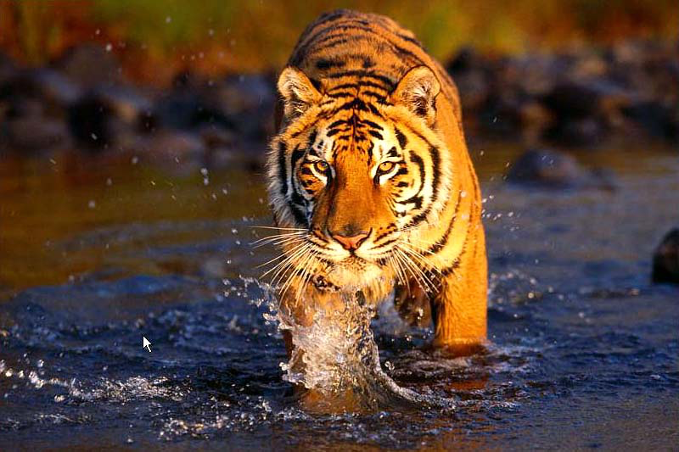
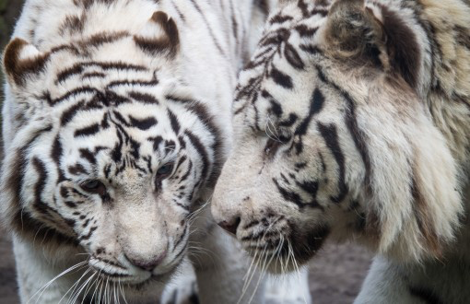
De tijger
Grootste katachtige
Leven in Azië (=bedreigd diersoort)
Een tijger leeft het liefst alleen

